Slide 1
Порядок размещения видеоматериалов на сайте webobr.ru
Хабибулина Д.О., старший воспитатель МАДОУ № 92

Slide 2
Почему webobr.ru? | Рекомендован МО и Н РТ ( Разъяснения по порядку приема аттестационных заявлений в Министерстве образования и науки Республики Татарстан в октябре 2017 года)
Кто размещает видеоматериалы в обязательном порядке | Педагоги, впервые аттестующиеся на заявленную категорию (первую или высшую)

Slide 3
Перечень обязательных материалов для загрузки
информационная карта
план СОД
рефлексивный отчет
видео СОД

Slide 4
Что такое СОД?
Образовательная деятельность в ДОУ
Совместная образовательная деятельность - СОД
(зона ближайшего развития)
Организованная образовательная деятельность (ООД)
Образовательная деятельность в режимных моментах
Самостоятельная образовательная деятельность
(уровень актуального развития)
Специфические виды детской деятельности

Slide 5
Специфические виды детской деятельности
1 год - 3 года (предметная деятельность и игры с составными и динамическими игрушками; экспериментирование с материалами и веществами (песок, вода, тесто и пр.), общение с взрослым и совместные игры со сверстниками под руководством взрослого, самообслуживание и действия с бытовыми предметами-орудиями (ложка, совок, лопатка и пр.), восприятие смысла музыки, сказок, стихов, рассматривание картинок, двигательная активность
3 – 8 лет Игровая деятельность, Продуктивная деятельность, Познавательно-исследовательская деятельность, Коммуникативная деятельность, Восприятие художественной литературы и фольклора, Самообслуживание и элементарный бытовой труд, Конструирование из разного материала, Изобразительная деятельность, музыкальная и двигательная формы активности

Slide 6
Подготовка материалов
Разработка сценария СОД
Организация съемки в соответствии с требованиями
Информированное согласие родителей
Подготовка сопроводительных материалов, переименование файлов

Slide 7
Критерии оценки | Инструментарий, на основании которого эксперты проводят оценку
Планирование СОД | Информационная карта, план СОД
Проведение СОД | Видеоматериалы
Развитие профессиональной деятельности | Рефлексивный отчет

Slide 8
Размещение материалов

Slide 9



Хранилища, где можно разместить файл с видео

Slide 10
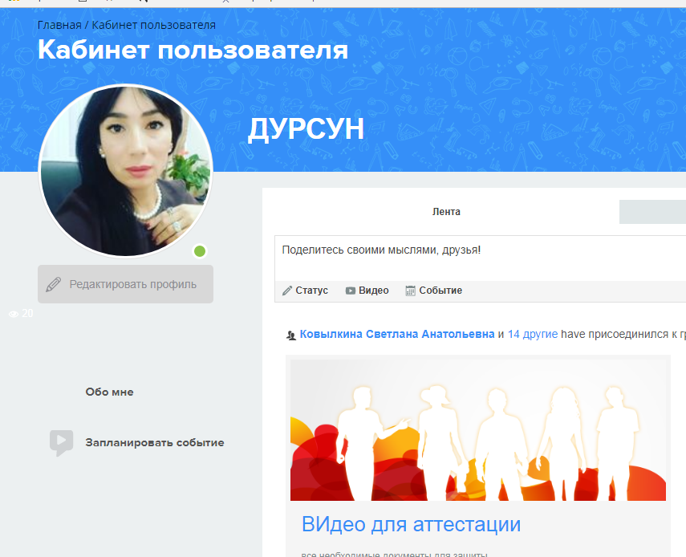
Загрузка ссылки на видео
Зайти в окно запланировать событие

Slide 11
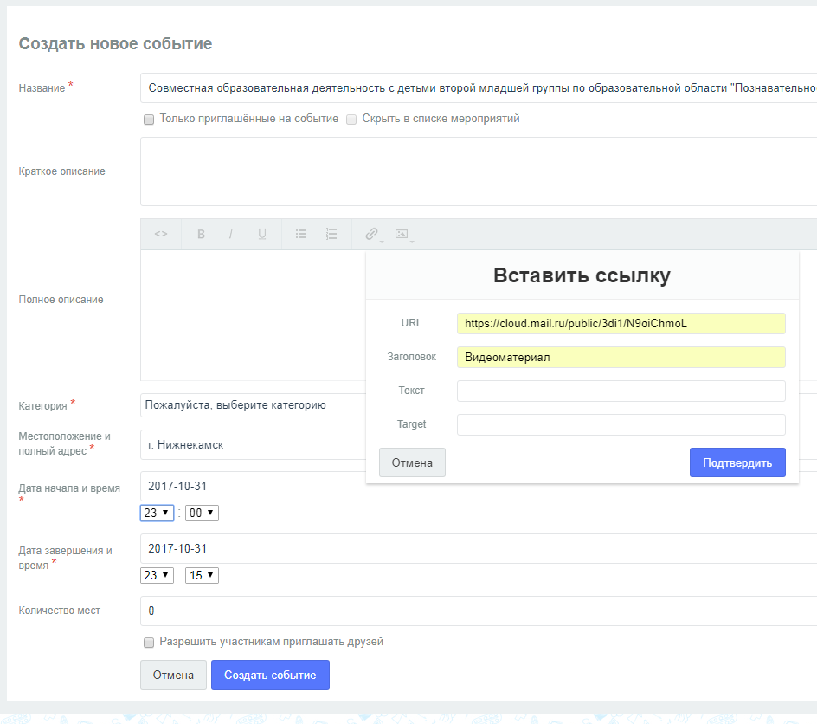
В разделе наименование указать вид СОД, возрастную группу, образовательную область, тему.
В окне краткое описание вставить ссылку (нажав «скрепку» на панели. В выпавшем окне в строке URL вставить ссылку, в заголовке написать «видеоматериал», нажать подтвердить. Повторить действия со вставкой ссылки в окне краткое описание , вставляя ссылки на сопроводительные документы, соответственно озаглавив их: информационная карта, план СОД, рефлексивный отчет. Выберите категорию: т.к. нет категории ДО, следует выбрать категорию, схожую с названием Образовательной областью или деятельностью. Далее, прописать адрес, проставить текущее время начала события, окончание автоматически выставится. Нажать «создать событие». Проверить, появилось ли видео на стене

Slide 12
ВАЖНО!
В настройках профиля установить доступ:
«Участникам» либо, «Всем»
Это же касается настроек
доступности к файлам в хранилище:
необходимо выбрать параметр:
доступно всем, у кого есть ссылка

Slide 13
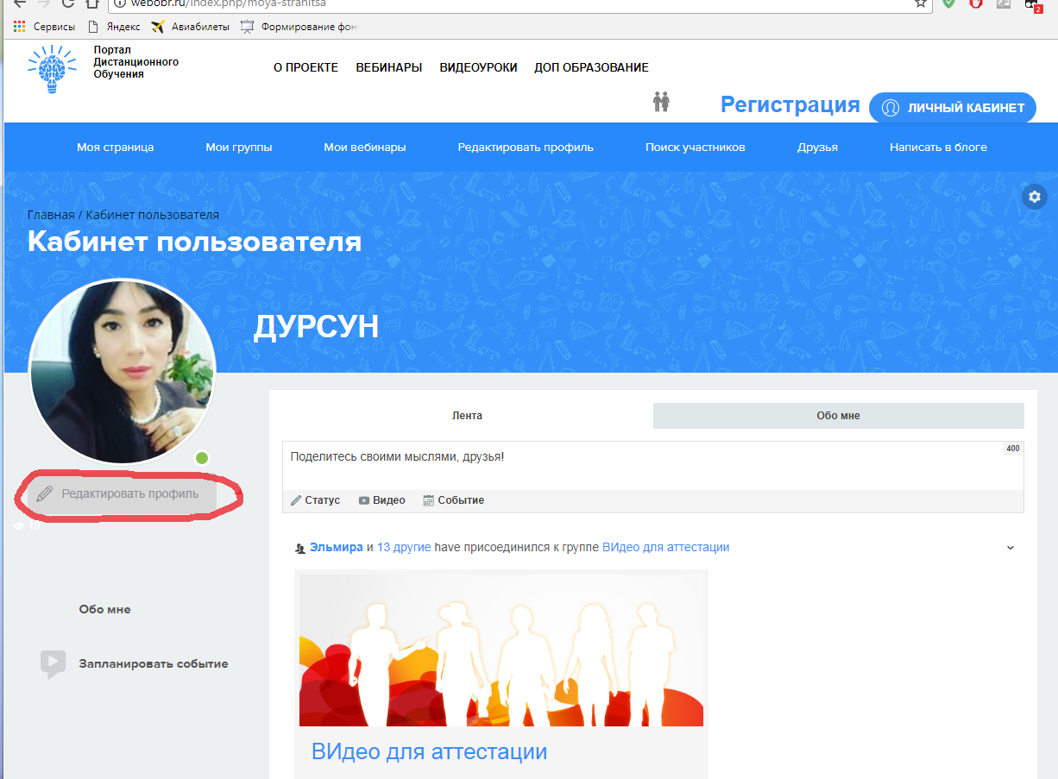
Получение активной ссылки на страницу
Зайти в окно редактировать профиль

Slide 14
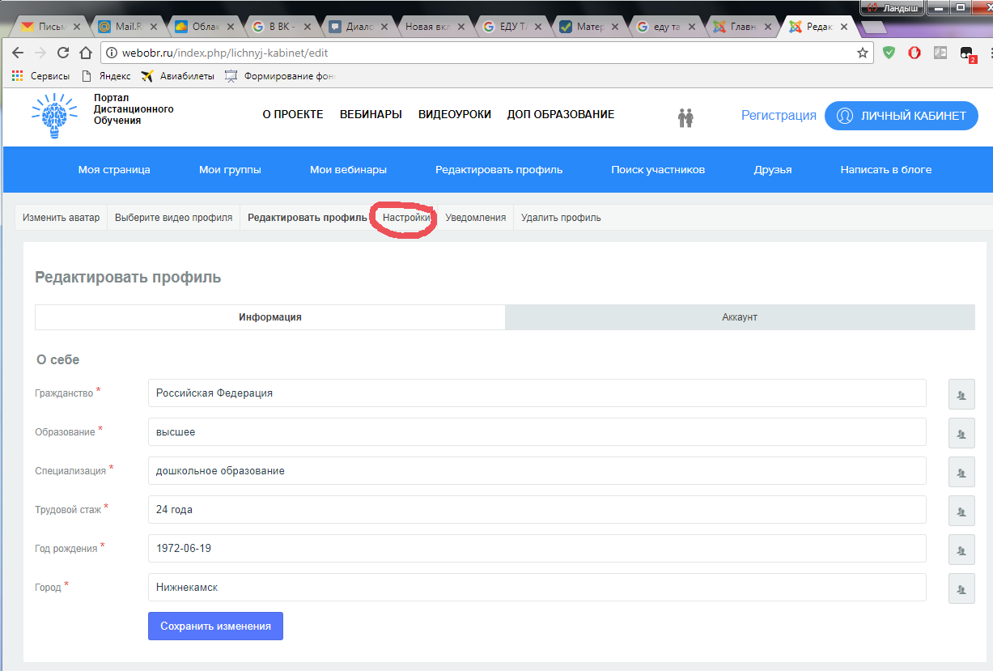
Зайти в окно настройки

Slide 15
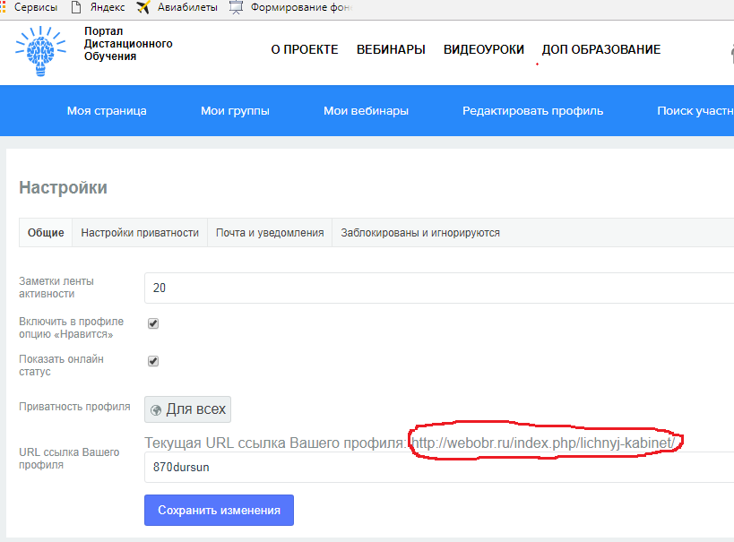
Скопировать, вставить в заявление

Slide 16
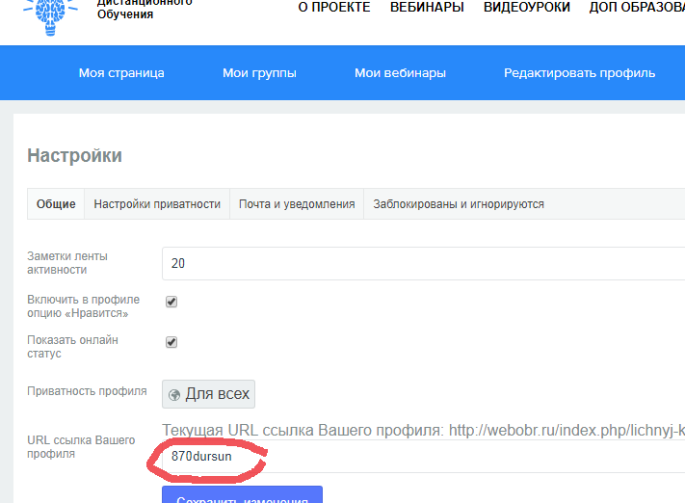
Скопировать, вставить в заявление к ранее добавленной ссылке (без пробела)

Slide 17
Активная ссылка на страницу должна выглядеть так
http://webobr.ru/index.php/lichnyj-kabinet/870dursun

